Slide 1
实验二
网络传输设备与介质

Slide 2
本次实验提要
双绞线的分类和压制
光缆的特性
网卡的特性
交换机的特性

Slide 3
前言
组建计算机网络，最关键的是选择采用什么样的传输介质和网络连接设备，这些选择不仅关系到计算机网络的性能，而且关系到组建网络的成本。下面主要介绍目前几种最常用到的网络传输介质和组网设备:
1.双绞线
2.光缆
3.网卡
4.交换机

Slide 4
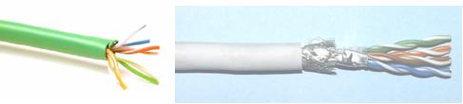
2.1 双绞线
双绞线分类
双绞线有UTP和STP两种。
非屏蔽双绞线（UTP）可分为3类、4类、5类和超5类等多种。
屏蔽双绞线（STP），可又分为3类、5类、超5类等多种。
UTP和STP双绞线

Slide 5
2.1 双绞线
双绞线分类
主要特点：
（1） 非屏蔽双绞线易弯曲、易安装，具有阻燃性，布线灵活。
（2） 屏蔽双绞线价格高，安装困难，需连结器，抗干扰性好。
主要用途:
3类线用于语音传输及最高传输速率为10Mbps的数据传输；4类线和5类用于语音传输和最高传输速率为16Mbps的数据传输；超5类线和6类线用于语音传输和最高传输速率为100Mbps的数据传输。

Slide 6
2.1 双绞线
双绞线分类
(4）网络距离
每网段100米，接4个中继器后最长可达到500米。
每干线最大节点数：无限制。

Slide 7
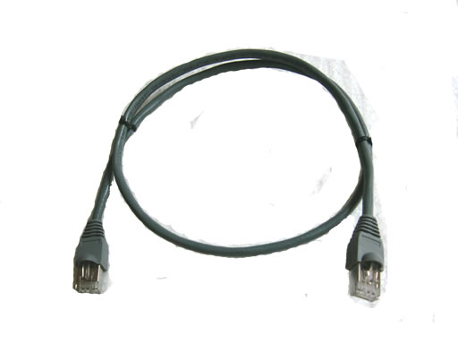
2.1 双绞线
网线和水晶头的压制
双绞线两端头通过RJ-45水晶头连接网卡和集线器，下面我们介绍一下接头（RJ－45）的制作方法。
制作压制双绞线RJ-45水晶头时，需在双绞线两端压制水晶头，压制水晶头需使用专用卡线钳按下述步骤制作:

Slide 8
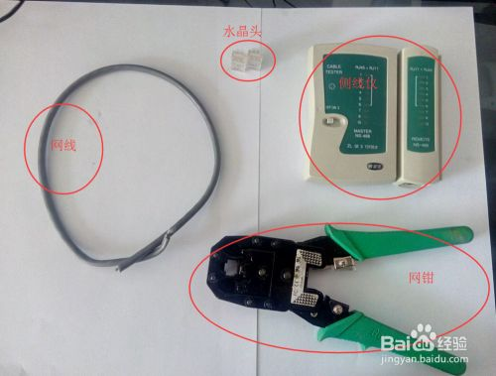
双绞线的制作
工具
网线一根
网钳一把
侧线仪一个（没有可以不使用，直接连接路由器和电脑测试亦可）
水晶头一对

Slide 9
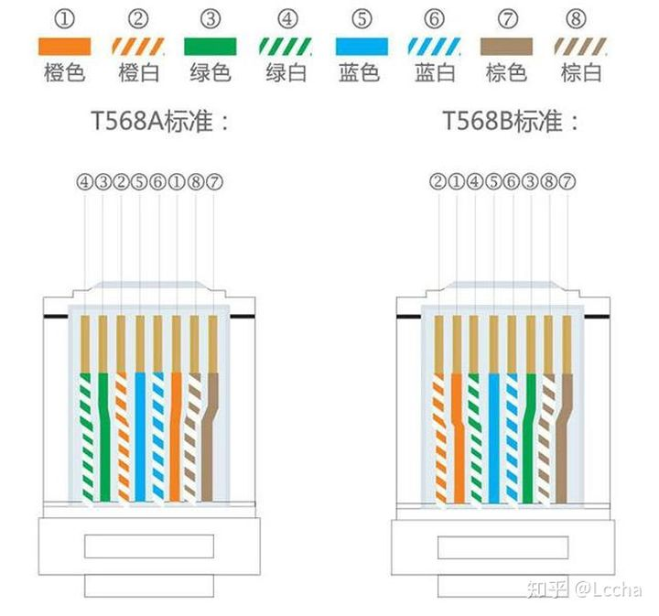
双绞线的制作
网线有两种做法，一种是交叉线，一种是平行线
交叉线的做法是：一头采用568A标准，一头采用568B标准
平行线的做法是：两头同为568A标准或568B标准（一般用568B平行线的做法）
直通线用来连接电脑和交换机（或HUB），路由器和交换机（或HUB）。
交叉线用来连接电脑和电脑，路由器和路由器。
同种类型设备之间使用交叉线连接，不同类型设备之间使用直通线连接。（PC因为具有路由功能，属于第三层网络层）
Notes:
网络基础知识：3分钟学会如何制作网线水晶头！ - 知乎 https://zhuanlan.zhihu.com/p/84695136

Slide 10
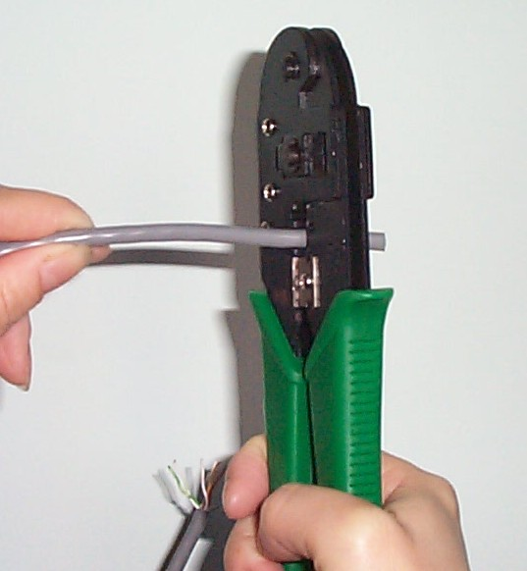
2.1 双绞线
网线和水晶头的压制
剥线
用卡线钳剪线刀口将线头剪齐，再将双绞线端头伸入剥线刀口，使线头触及前挡板，然后适度握紧卡线钳同时慢慢旋转双绞线，让刀口划开双绞线的保护胶皮，取出端头从而拨下保护胶皮。

Slide 11
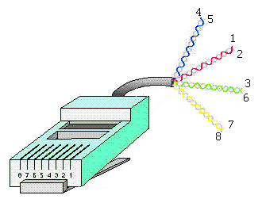
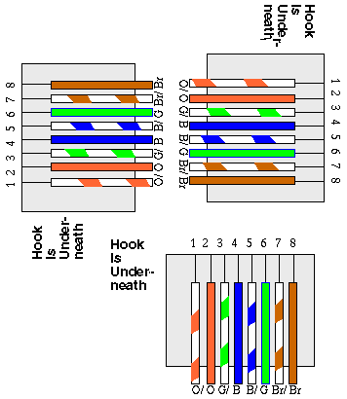
2.1 双绞线
网线和水晶头的压制
理线
双绞线由8根有色导线两两绞合而成，将其整理平行按T568B线序（1、橙白，2、橙，3、绿白，4、蓝，5、蓝白，6、绿，7、棕白，8、棕）平行排列，整理完毕用剪线刀口将前端修齐。

Slide 12
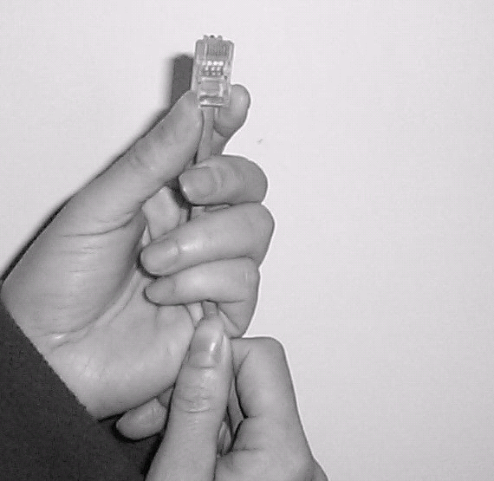
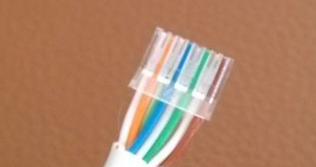
2.1 双绞线
网线和水晶头的压制
插线
一只手捏住水晶头，将水晶头有弹片一侧向下，另一只手捏平双绞线，稍稍用力将排好的线平行插入水晶头内的线槽中，八条导线顶端应插入线槽顶端。（水晶头的铜片面向自己）

Slide 13
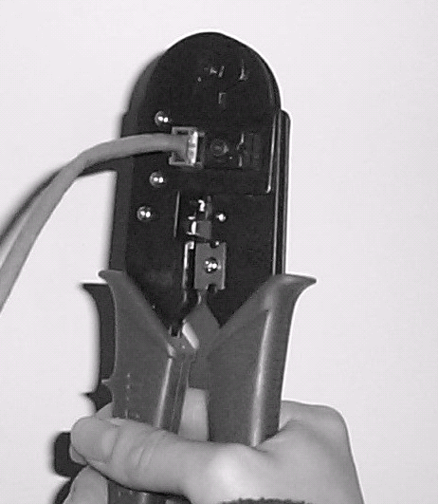
2.1 双绞线
网线和水晶头的压制
压线
确认所有导线都到位后，将水晶头放入卡线钳夹槽中，用力捏几下卡线钳，压紧线头即可

Slide 14
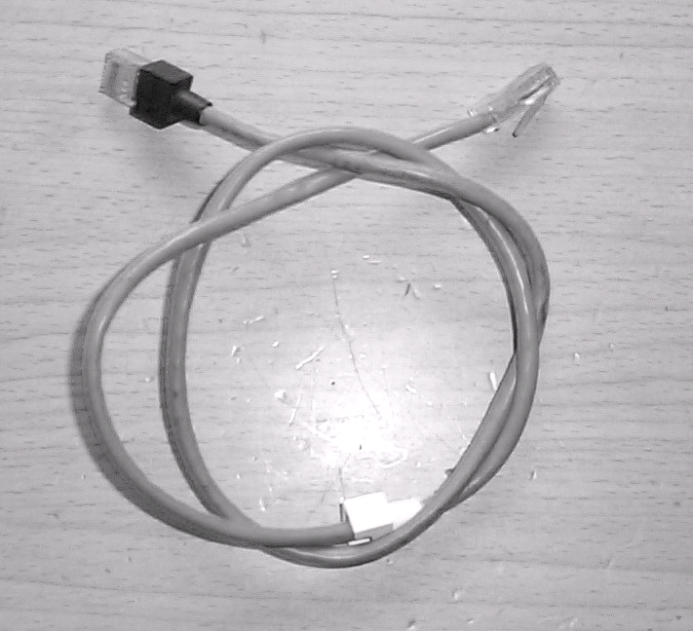
2.1 双绞线
网线和水晶头的压制
电缆另一端水晶头的压制
如果压制的是与集线器或交换机连接的电缆接头，重复上述方法制作双绞线的另一端，即双绞线的两端接线顺序完全一样

Slide 15
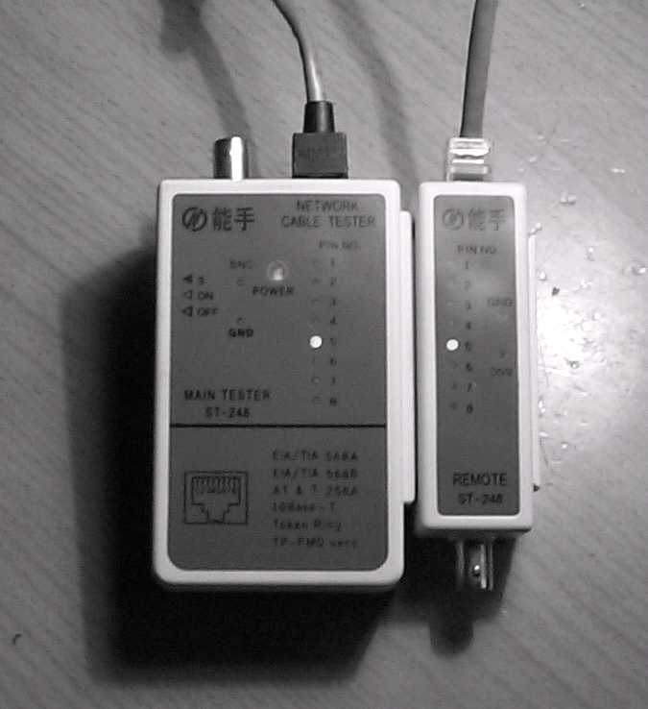
2.1 双绞线
网线和水晶头的压制
检查
压制好水晶头的电缆线使用前最好用电缆检查仪检测一下，断路会导致无法通信，短路有可能损坏网卡或集线器。测试时测线仪上的两排各八个灯从上往下依次亮过，就说明网线制作成功。

Slide 16
制作步骤综述：
1、将双绞线的一端插入压线钳的剥皮端（注意要将双绞线插到底），将双绞线的外皮剥去一小段，大约为1.2cm。
2、将双绞线根据三种排线顺序插入连接器（注意要插到底），直到另一端可以清楚地看到每一根线的铜芯为止。
3、将接头放入压线钳的插座，然后用力压紧，使接头夹紧在双绞线上。
4、用同样的方法完成另一端的制作，注意线的排列顺序（把线从下往上拿着，让接头的金属簧片面向自己，从左向右即为正确顺序）。
5、测量双绞线的导通性。

Slide 17
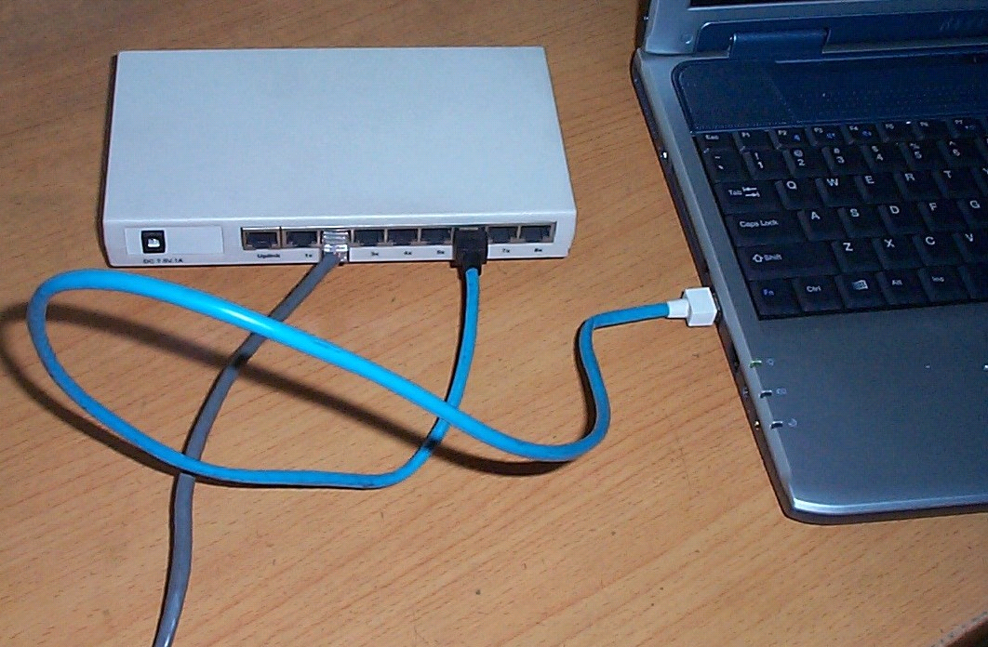
2.1 双绞线
双绞线的连接
以太网
网卡通过RJ－45接头与网线相连，双绞线另一头与集线器或交换机相连接

Slide 18
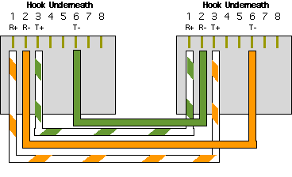
2.1 双绞线
双绞线的连接
连接两台电脑
当使用双绞线连接两台电脑组成对等网时，可以不使用集线器，而直接用双绞线将两台电脑连接，但这时的双绞线压制方法必须改变(水晶头一端压线不变，另一端的1与3，2与6对换)，压线顺序如图。

Slide 19
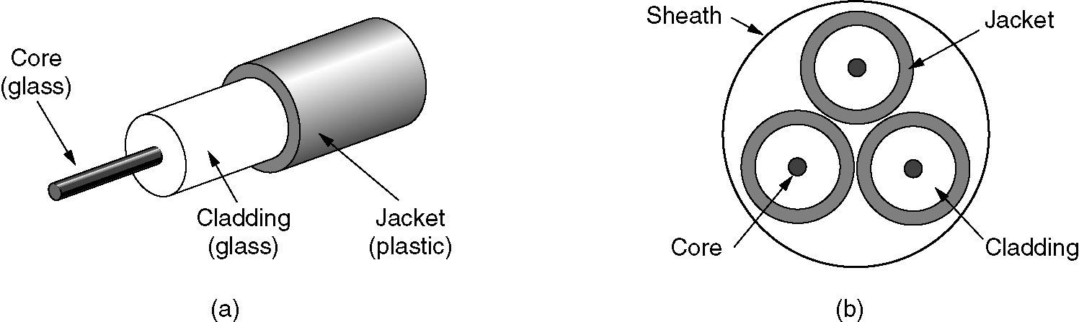
2.2 光纤
光缆的特性
概念
光缆是由一组光导纤维组成的用来传播光束的、细小而柔韧的传输介质。与其它传输介质相比较，光缆的电磁绝缘性能好，信号衰变小，频带较宽，传输距离较大。光纤的组成结构如图所示。

Slide 20
2.2 光纤
光缆的特性
光缆分类：传输点模数类（又可分为多模光纤和单模光纤两类）；折射率分布类（又可分为跳变式光纤和渐变式光纤两类）。
主要特点：传输频带宽，通信容量大；传输距离远；抗干扰能力强；抗化学腐蚀能力强。
主要用途：长距离传输信号，局域网主干部分，传输宽带信号。

Slide 21
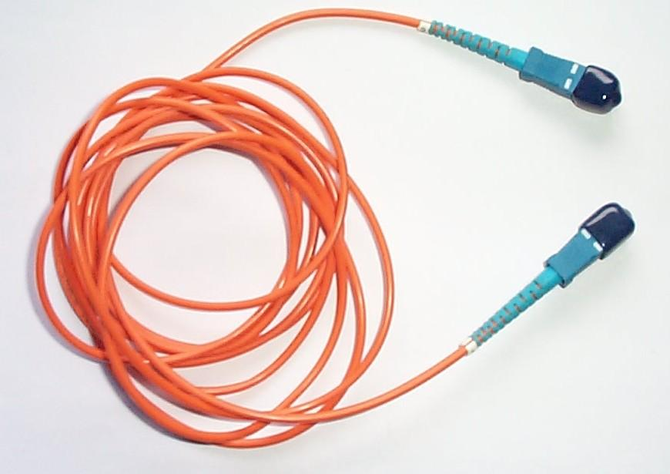
2.2 光纤
光缆的特性
网络距离：一般为2000米。
每干线最大节点数：无限制
如图所示为一根光纤跳线。

Slide 22
2.2 光纤
光纤跳线连接
在1000M局域网中，服务器网卡具有光纤插口，交换机也有相应的光纤插口，连接时只要将光纤跳线进行相应的连接即可。在没有专用仪器的情况下，可通过观察让交换机有光亮的一端连接网卡没有光亮的一端，让交换机没有光亮的一端连接网卡有光亮的一端。。

Slide 23
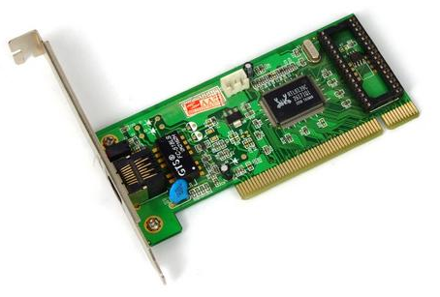
2.3 网卡
概念
网卡(Network Interface Card，NIC)也叫网络适配器，是连接计算机与网络的硬件设备。
网卡插在计算机或服务器扩展槽中，通过网络线（如双绞线、同轴电缆或光纤）与网络交换数据、共享资源。

Slide 24
2.3 网卡
选购网卡
（1）速度
网卡的速度描述网卡接收和发送数据的快慢，10M的网卡价格较低（几十元钱一块），就目前的应用而言能满足普通小型共享式局域网传输数据的要求，考虑性价比的用户可以选择10M的网卡；在传输频带较宽的信号或交换式局域网中，应选用速度较快的100M网卡（或10M－100M自适应网卡）。

Slide 25
2.3 网卡
选购网卡
（2）总线类型
常见网卡按总线类型可分为ISA网卡、PCI网卡等。ISA网卡以16位传送数据，标称速度能够达到10M。PCI网卡以32位传送数据，速度较快。目前市面上大多是10M和100M的PCI网卡。建议不要购买过时的ISA网卡，除非用户的计算机没有PCI插槽。

Slide 26
2.3 网卡
选购网卡
（3）接口
常见网卡接口有BNC接口和RJ-45接口（类似电话的接口），也有两种接口均有的双口网卡。接口的选择与网络布线形式有关，在小型共享式局域网中，BNC口网卡通过同轴电缆直接与其它计算机和服务器相连；RJ-45口网卡通过双绞线连接集线器（HUB），再通过集线器连接其它计算机和服务器。

Slide 27
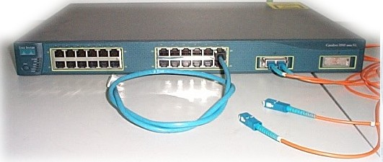
2.4 交换机
专用集成电路技术使得交换器在更多端口的情况下以上述性能运行，其端口造价低于传统型桥接器。典型的交换机如图所示。
光纤接口
RJ－45接口
光纤
双绞线

